Slide 1
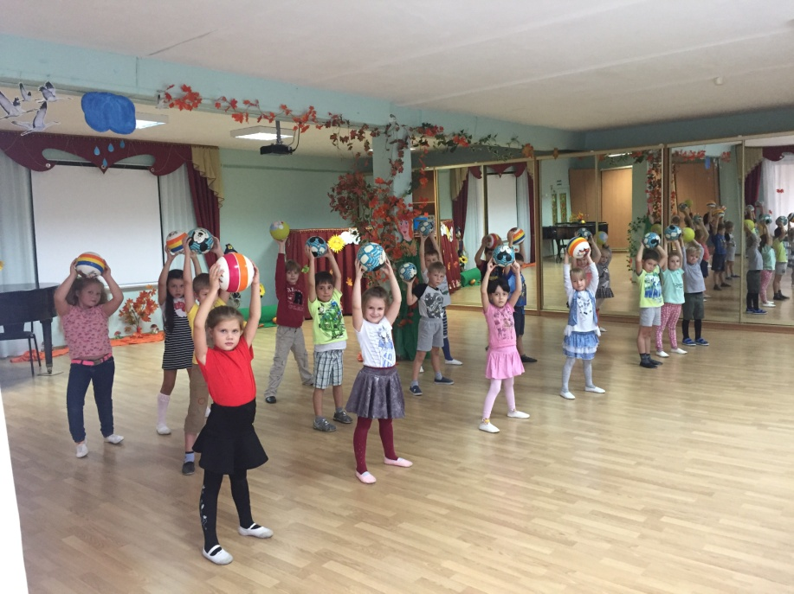
Проект "Азбука здоровья"
Подготовительная группа «Непоседы»
Воспитатель: Рогова Л.А.

Slide 2
Актуальность проекта
К сожалению, в наш стремительный век новейших технологий, исследований и разработок, проблема сохранения здоровья стоит очень остро. В последние годы негативные процессы стали угрожать здоровью нации. Практически все показатели здоровья и социального благополучия претерпели резкое ухудшение. Особую тревогу вызывают физическое развитие и состояние здоровья подрастающего поколения. Свыше чем у 60% детей в возрасте 3-7 лет выявляется отклонения в состоянии здоровья.
Искусство долго жить состоит, прежде всего, в том, чтобы научиться с детства следить за своим здоровьем. То, что упущено в детстве, трудно наверстать. Поэтому приоритетным направлением в дошкольном воспитании, сегодня является повышение уровня здоровья детей, формирование у них навыков здорового образа жизни. "Здоровье — это вершина, которую должен каждый покорить сам" — так гласит восточная мудрость. Задача педагогов — научить детей покорять эту вершину. Чтобы жить в нашем мире, человек должен иметь контроль над собой: над своим телом, душой, умом. Здоровье — это не только отсутствие болезней, это состояние оптимальной работоспособности, творческой отдачи, эмоционального тонуса, того, что создает фундамент будущего благополучия личности.

Slide 3
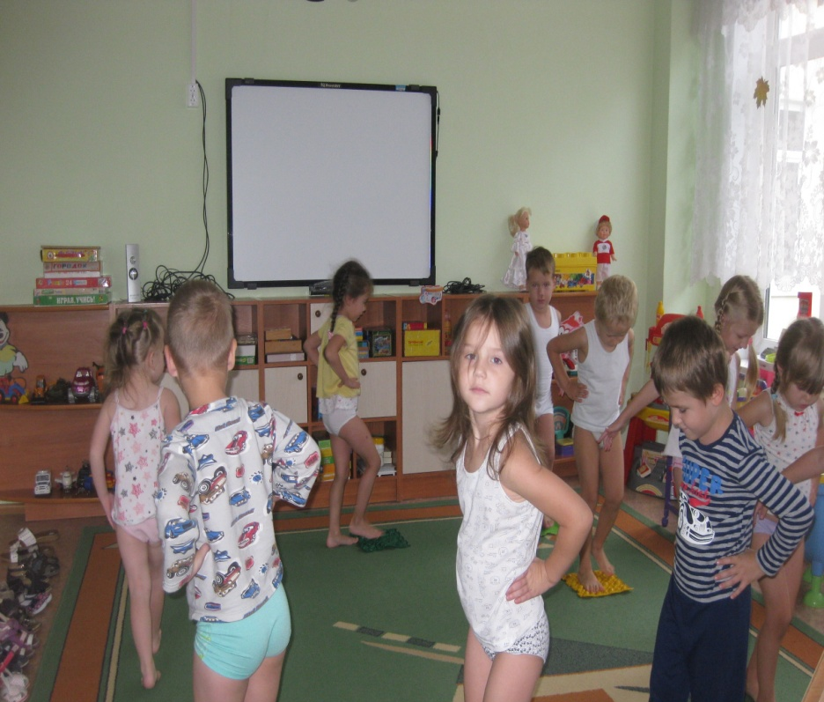
Цель пректа:
Сформировать у дошкольников основы здорового образа жизни, добиться осознанного выполнения правил здоровьесбережения и ответственного отношения как к собственному здоровью так и здоровью окружающих.

Slide 4
Задачи:
1. Сформировать у детей адекватное представление об окружающем человеке (о строении собственного тела);
2. Помочь ребенку создать целостное представление о своем теле, научить " слушать" и "слышать" свой организм;
3. Осознать самоценность своей и ценность жизни другого человека;
4. Формировать потребность в физическом и нравственном самосовершенствовании, в здоровом образе жизни;
5. Привить навыки профилактики и гигиены, развивать умение предвидеть возможные опасные для жизни последствия своих поступков для себя и своих сверстников;
6. Развивать охранительное самосознание, воспитывать уважение к жизни другого человека, умение сочувствовать, сопереживать чужой боли;
7. Научить ребенка обращаться с опасными для здоровья веществами;
8. Формировать правильное поведение ребенка в процессе выполнения всех видов деятельности;
9. Разработать рекомендации для родителей по сохранению и укреплению здоровья детей.

Slide 5
Этапы работы над проектом:
I этап (Подготовительный) –
Изучение литературы, программ по здоровьесбережению, опыт работы детских садов из разных городов России. Проведение анкетирования родителей с целью выявления потребности в оздоровлении детей.
II этап (Основной) –
Запуск и апробация различных форм работы по здоровьесбережению с детьми и родителями.
III этап (Обобщающий) –
Подведение итогов реализации проекта, опрос удовлетворенности родителей и педагогов, итоги мониторинга.

Slide 6
Качественная реализация проекта позволит сформировать у детей следующие представления:
• что такое здоровье и как его сберечь;
• что такое витамины;
• о своих органах, их работе и значении;
• что такое режим, гигиена и закаливание;
• о самых значимых витаминах, в чём они содержаться и как влияют на здоровье;
• о том, что есть полезные и не полезные продукты, какие они;
• то полезно для моего организма;
• вода, какая она бывает, какая полезная для здоровья;
• что такое микробы и вирусы;
• какие бывают болезни, что их вызывает;
• как предупреждать болезни;
• некоторые правила оказания себе первой помощи
• что такое аптека, для чего она нужна;
• лекарственные растения;
• лекарственные растения нашего края

Slide 7
Формы проведения:
Н.О.Д
Беседы
Самостоятельная деятельность детей
Дидактические, обучающие, познавательные и другие игры
Работа с родителями
Продуктивная деятельность ( лепка, рисования, конструирования и др.)
Презентации
Праздники и развлечения и др. формы проведения

Slide 8
Ежедневная профилактическая работа
Профилактическая гимнастика (дыхательная, улучшение осанки, плоскостопия, зрения)
Гимнастика пробуждения, дорожка «здоровья»
Воздушное контрастное закаливание
Физкультурные минутки
Подвижные игры
Пальчиковая гимнастика
Артикуляционная гимнастика
Самомассаж
Точечный массаж

Slide 9
Работа с родителями
Консультации (Воспитание здорового ребёнка, памятки, рекомендации).
Оформление копилки «Вкусные рецепты».
Фотовыставка «Я учусь быть здоровым».
Составление кроссворда « Здоровье – это…….»
Индивидуальные беседы физических умениях и навыках каждого ребенка, о значимости совместной двигательной деятельности с детьми и т. д.

Slide 10
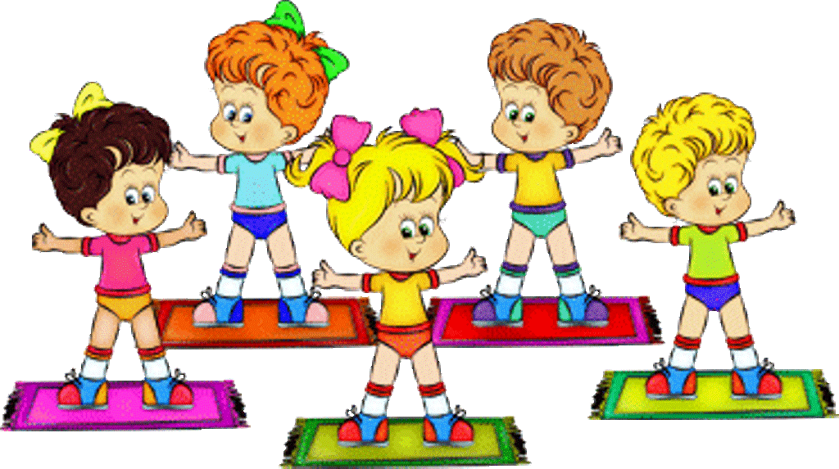
Закаливание
Закаливание – это система профилактических мероприятий, направленных на сопротивляемость организма неблагоприятным факторам окружающей среды. Оздоровительное закаливание помогает организму повысить адаптацию к условиям внешней среды. То есть закаленный организм даже при значительных колебаниях температуры окружающей среды поддерживает температуру внутренних органов в достаточно узких границах.

Slide 11
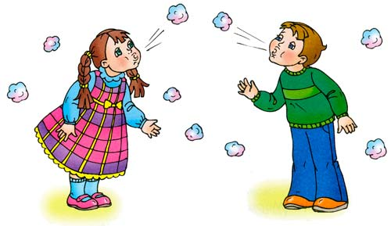
Дыхательная гимнастика
Дыхательная гимнастика – это прекрасное средство предотвратить частые простудные заболевания, укрепить иммунитет. А еще правильное дыхание стимулирует работу нервной системы, головного мозга и сердца, а также полезна для развитии речи у детей.

Slide 12
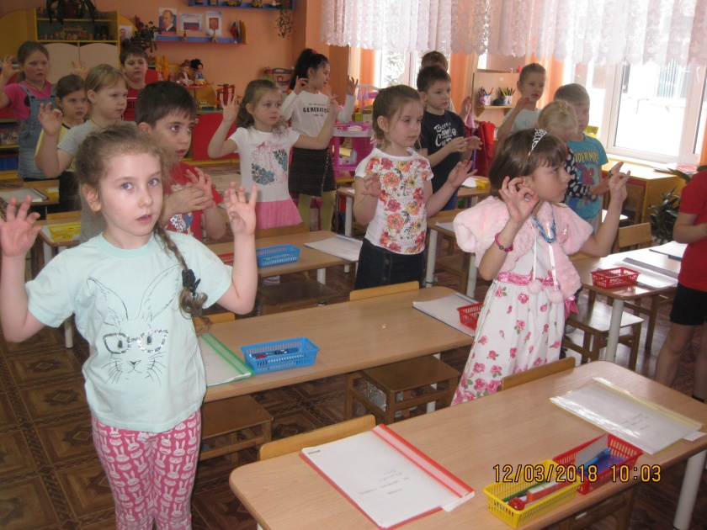
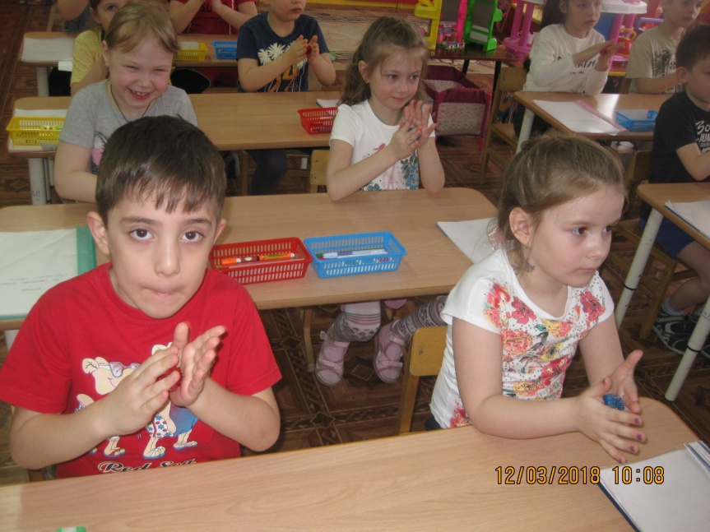
Пальчиковая гимнастика
"Пальчиковые игры" - это инсценировка каких-либо рифмованных историй, сказок при помощи пальцев. В ходе "пальчиковых игр" ребенок, повторяя движения взрослых, достигает хорошего развития мелкой моторики рук, которая не только оказывает благоприятное влияние на развитие речи, но и подготавливает ребенка к рисованию, письму.

Slide 13
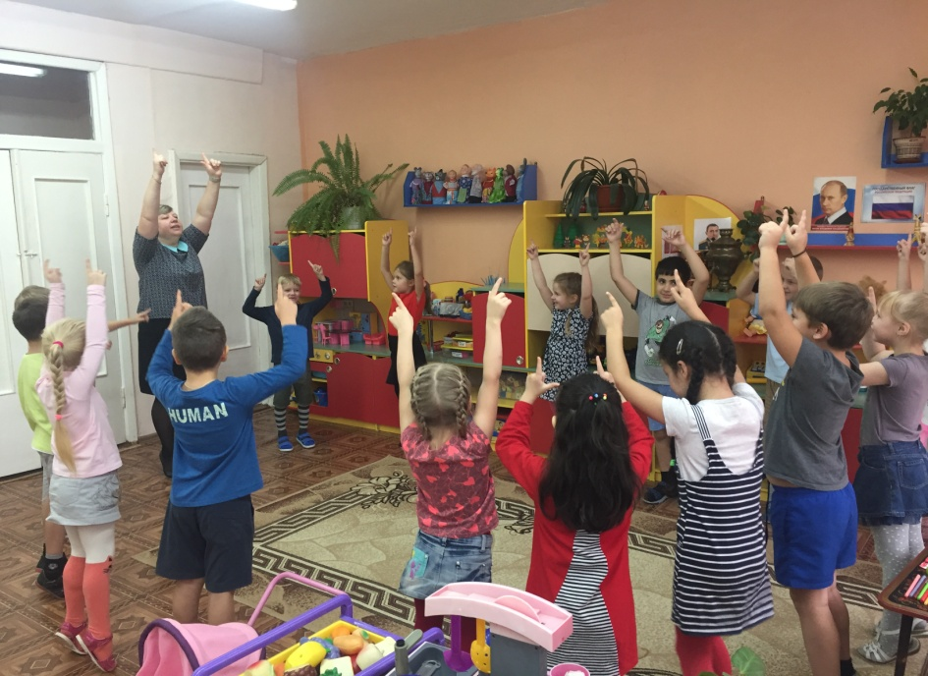
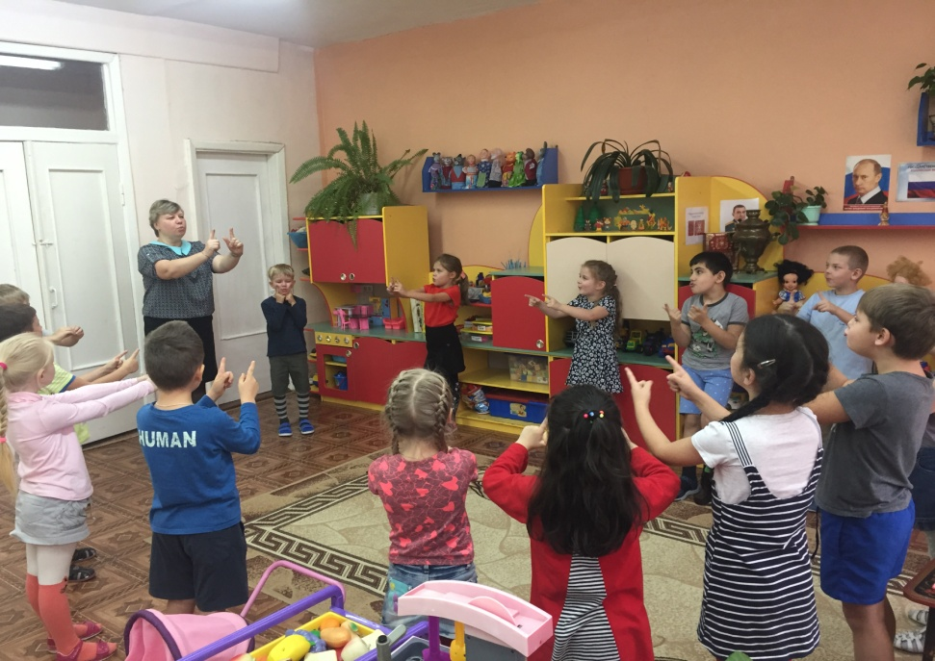
Артикуляционная гимнастика
Цель артикуляционной гимнастики: выработка полноценных движений и определенных положений органов артикуляционного аппарата, необходимых для правильного произношения звуков.

Slide 14
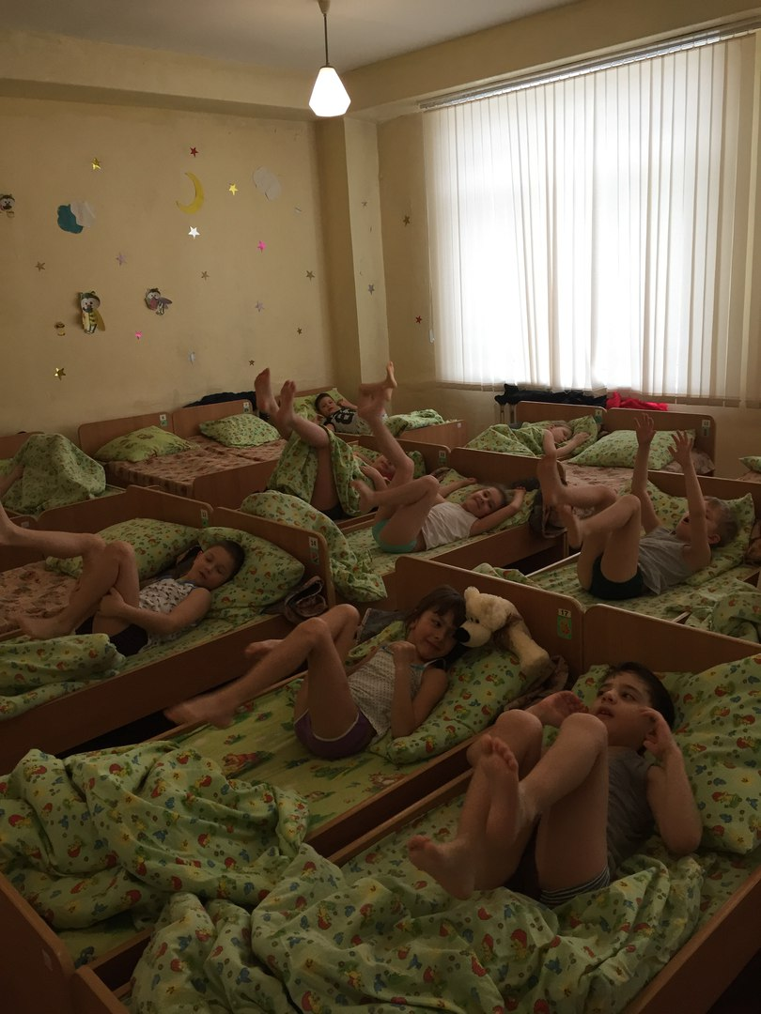
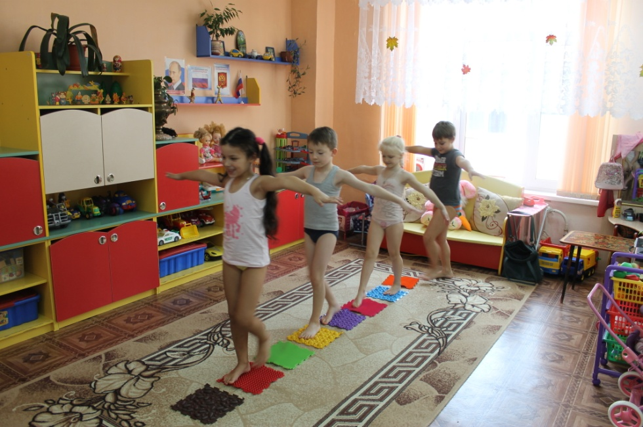
Гимнастика пробуждения
Гимнастика пробуждения после дневного сна оказывает на детей колоссальное положительное физическое, психическое и эмоциональное воздействие. Выполняя комплекс упражнений на кровати, дети постепенно переходят из фазы расслабления в фазу напряжения, что соответствует естественной биологической последовательности развития человека.

Slide 15
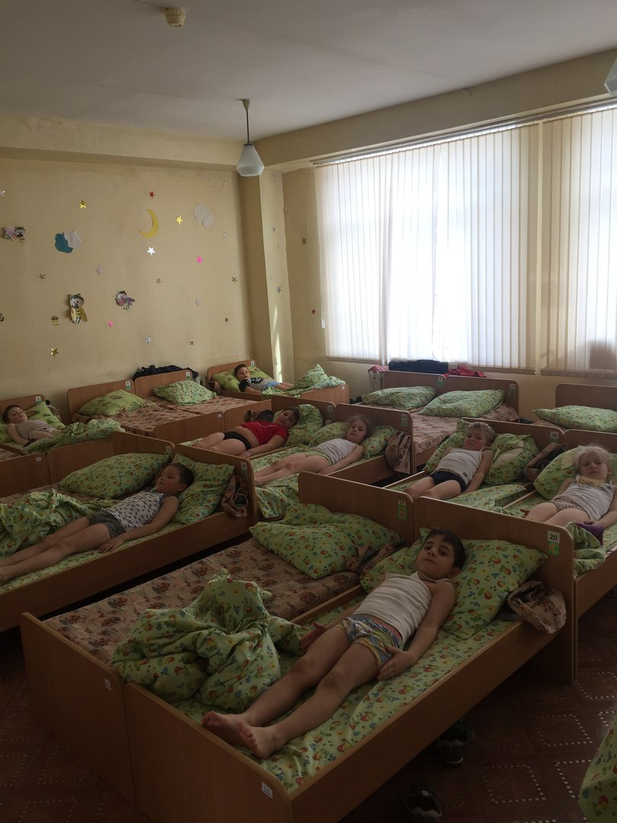
Обязательное условие гимнастики пробуждения является исходная стартовая поза – лежа на спине, руки вдоль туловища, тело расслабленно и спокойно.
Эта поза выбрана не случайна, все позы и движения подчиняются законам филогенеза, т.е. историческому становлению животного мира и человека, как части этого мира: от лежа к стоя, от расслабления к напряжению.

Slide 16
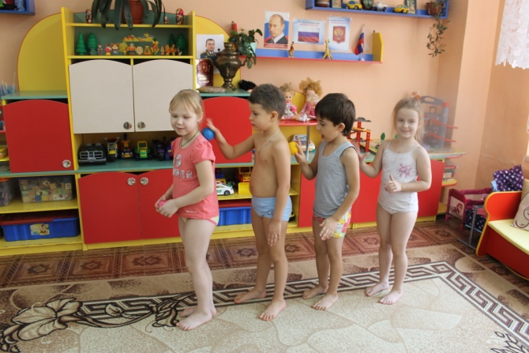
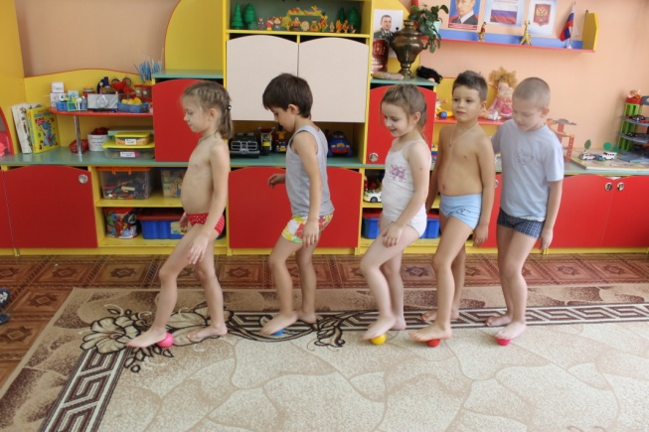
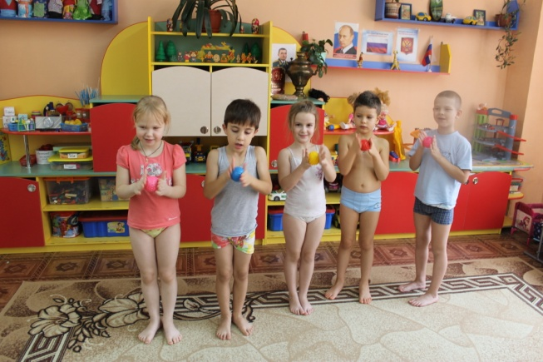
Самомассаж
При систематическом массаже усиливаются рефлекторные связи коры головного мозга с мышцами и сосудами, нормализуется мышечный тонус, происходит стимуляция тактильных ощущений.
Массаж позволяет активизировать и синхронизировать работу обоих полушарий мозга. В.А. Сухомлинский утверждал, что «ум ребёнка находится на кончиках его пальцев».

Slide 17
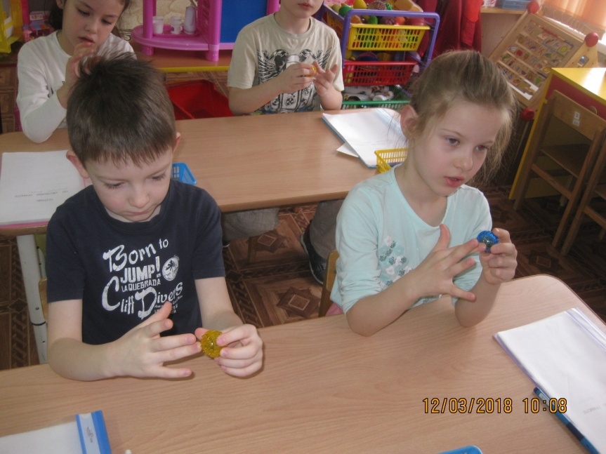
Точечный самомассаж в игровой форме «ГИМНАСТИКА МАЛЕНЬКИХ ВОЛШЕБНИКОВ»
Точечный самомассаж - это надавливание подушечками пальцев на кожу и мышечный слой в месте расположения осязательных и проприоцептивных точек и разветвлений нервов. Подобный массаж, оказывая возбуждающее или тормозящее влияние, при комплексном воздействии дает хорошие результаты, особенно в тех случаях, когда сочетается с "общением" со своим телом в игровой ситуации и мысленным проговариванием ласковых слов (милый, добрый, хороший). Точечный массаж как элемент психофизической тренировки способствует расслаблению мышц и снятию нервно-эмоционального напряжения.

Slide 18
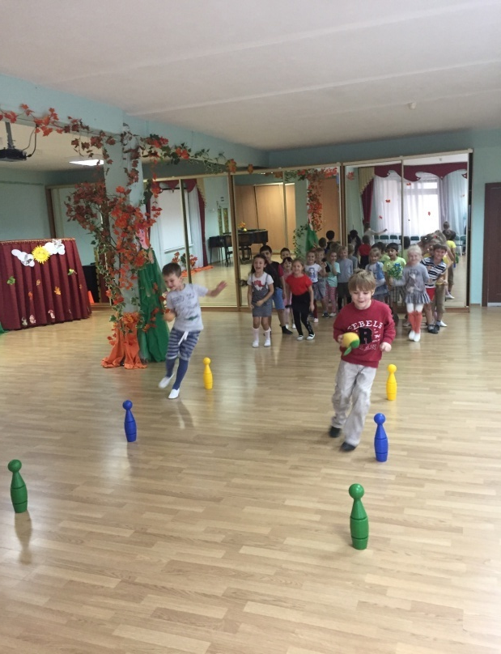
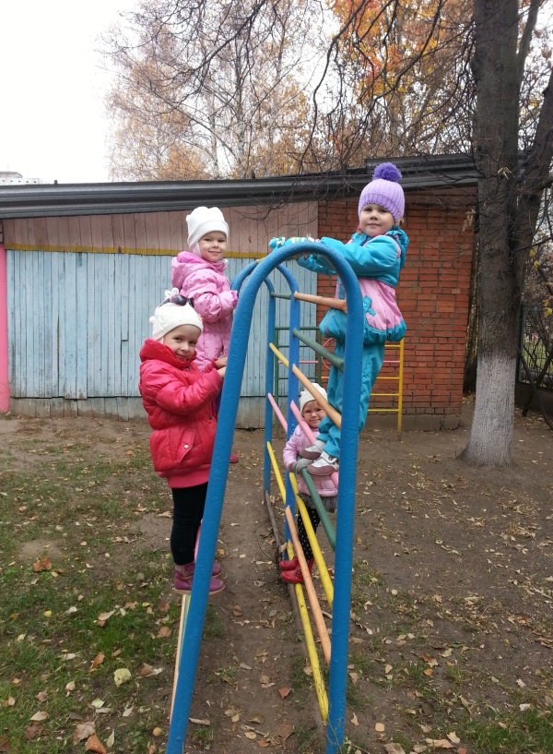
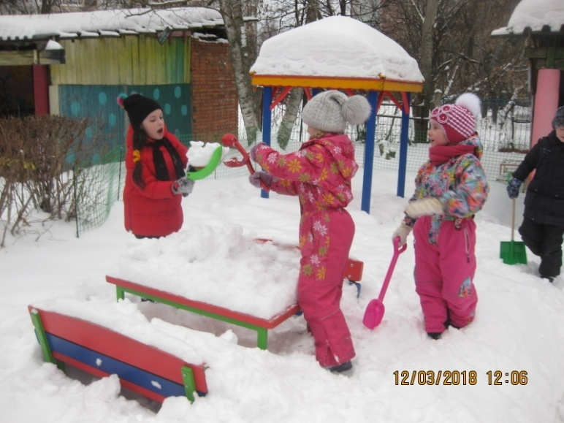
Подвижные игры
Подвижная игра относится к тем проявлениям игровой деятельности, в которых ярко выражена роль движений. Для подвижной игры характерны активные творческие двигательные действия, мотивированные ее сюжетом.

Slide 19
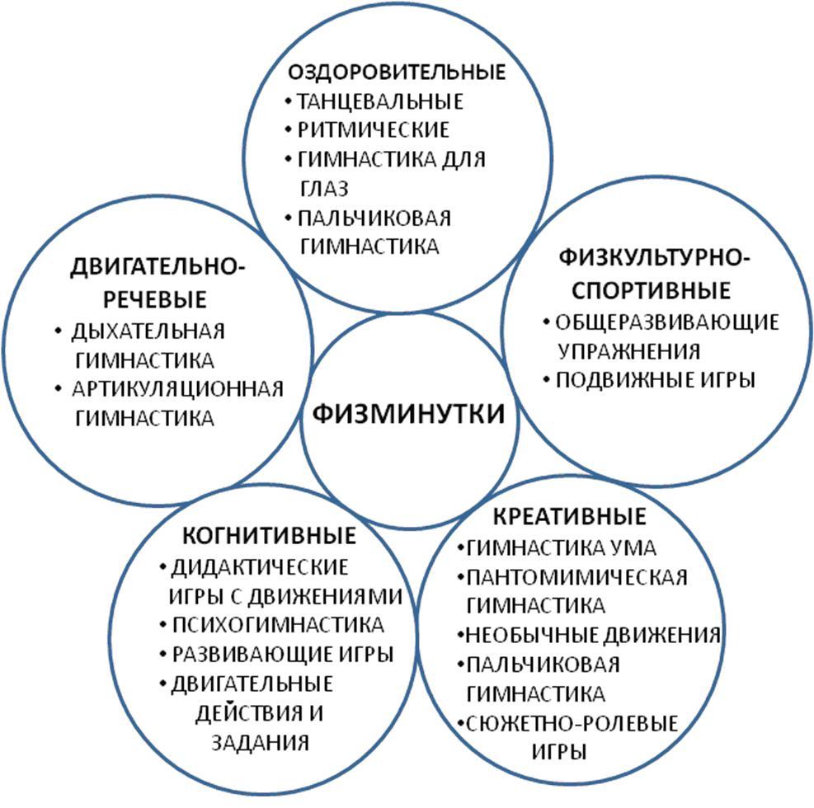
Физминутки
Физкультурная минутка – форма активного отдыха во время малоподвижных занятий. Цель проведения физкультурной минутки — повысить или удержать умственную работоспособность детей на занятиях, обеспечить кратковременный активный отдых для дошкольников во время занятий, когда значительную нагрузку испытывают органы зрения и слуха; мышцы туловища, особенно спины, находящиеся в статическом состоянии; мышцы кисти работающей руки.

Slide 20
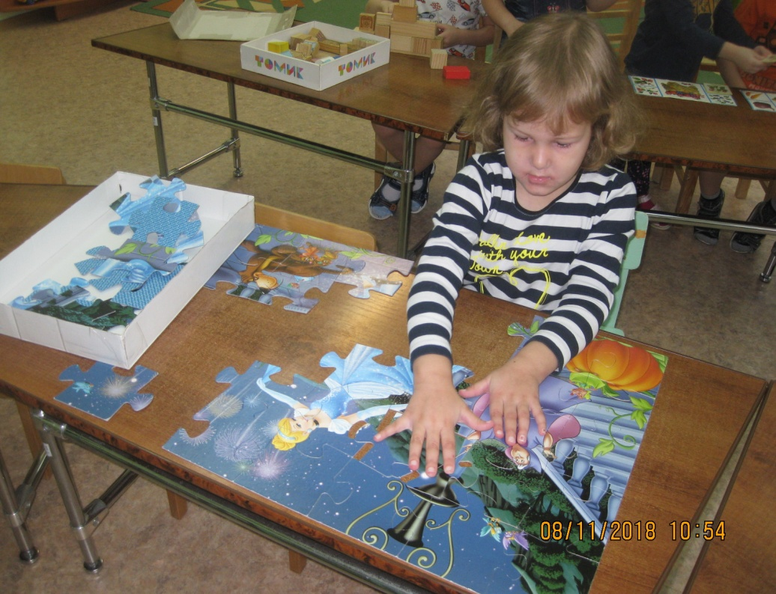
Дидактические игры
Дидактические игры – расширяют представление ребёнка об окружающем мире, обучают ребёнка наблюдать и выделять характерные признаки предметов (величину, форму, цвет), различать их, а также устанавливать простейшие взаимосвязи. Дидактическая игра дает возможность решать различные педагогические задачи в игровой форме.

Slide 21
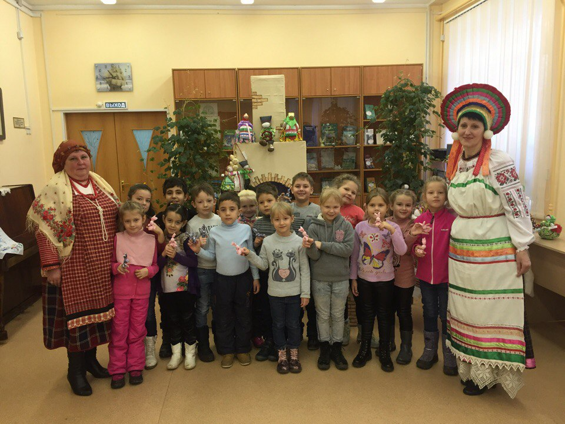
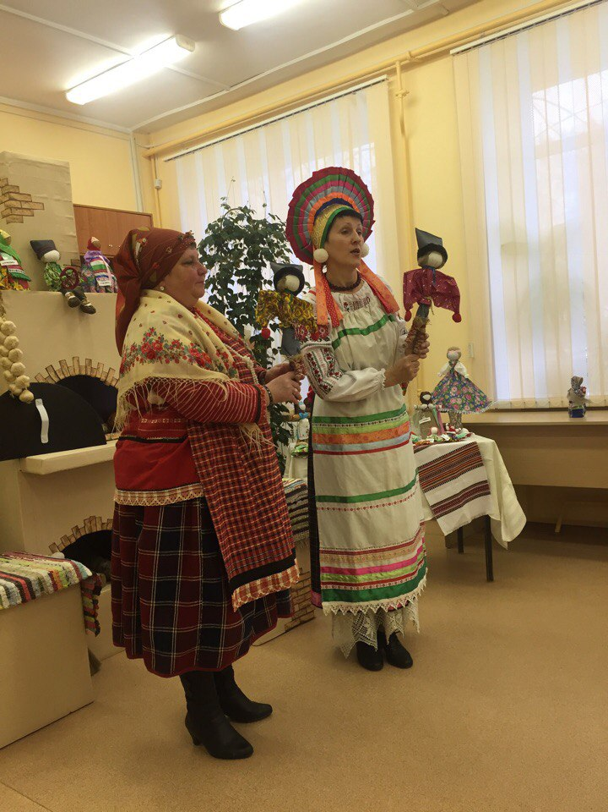
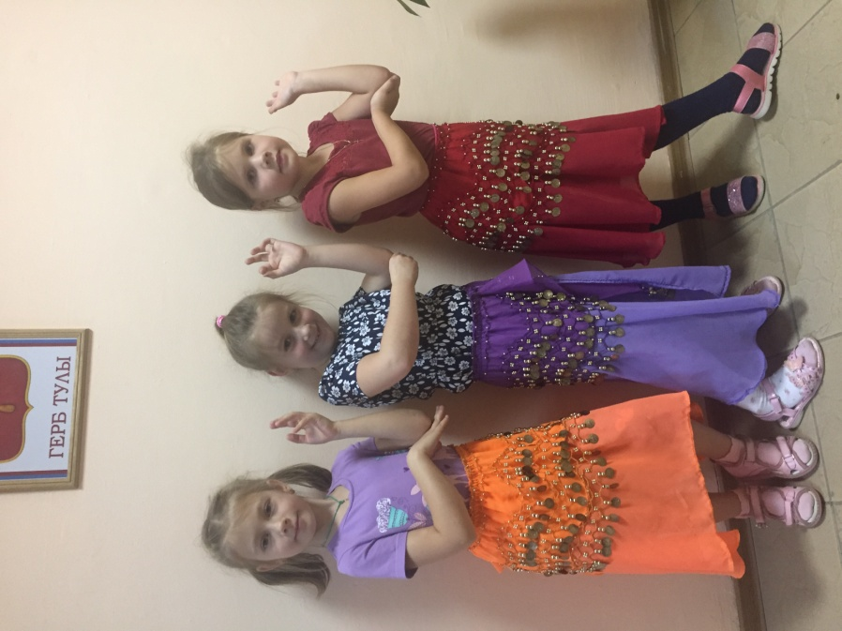
Праздники и развлечения

Slide 22
Результаты реализации проекта "Азбука здоровья"
Формирование правил ЗОЖ и ответственного отношения как к собственному здоровью так и здоровью окружающих;
Повышение уровня информационно-коммуникационной культуры дошкольников;
Развитие положительных эмоций и умения чувствовать свой организм;
Совершенствование профилактических и культурно-гигиенических навыков;
Формирование потребности в физическом и нравственном самосовершенствовании, в здоровом образе жизни;
Взаимодействие с семьей, укрепление детско-родительских отношений.

Slide 23
Спасибо за внимание!

